Slide 1
SSD1: Introduction to Information Systems
Unit 2: Introduction to Java and Object-Oriented Programming
Wuhan University
Notes:
yli27 51294
jli16 f356b

Slide 2
JAVA的运行环境
Java程序运行在JAVA平台上，Java平台可以运行于Windows、 Linux、Solaris等操作系统上。
Java平台由Java虚拟机(JVM, Java Virtual Machine)和Java编程接口(API, Java Application Interface)组成。
  Java虚拟机屏蔽了不同操作系统的差异
  Java API 为程序员提供了统一的编程接口
Java API和JVM将Java程序从对硬件的依赖中分离出来，从而实现了Java程序对操作系统和硬件平台的无关性。
Notes:
Java Virtual Machine（Java虚拟机），它是一个虚构出来的计算机,是通过在实际的计算机上仿真模拟各种计算机功能来实现的。Java虚拟机有自己完善的硬件架构,如处理器、堆栈、寄存器等,还具有相应的指令系统。JVM屏蔽了与具体操作系统平台相关的信息,使得Java程序只需生成在Java虚拟机上运行的目标代码(字节码),就可以在多种平台上不加修改地运行。Java虚拟机在执行字节码时,实际上最终还是把字节码解释成具体平台上的机器指令执行。
API=Java Application Interface。 就是指那套基本类库。 没有那套库，没有这套编程接口，你编写应用程序将不是一般地困难。 作为Sun开发的Java程序，用于Java编程人员使用的程序接口，并不是说使用Java和接口有关，而是表示Java所提供的现成的类库，供编程人员使用。这与 Win32 中的 dll 文件有点像，封装了好多函数，只暴露也函数名、参数等信息，不提供具体实体，暴露出来的这些就称为API了。也就是说 Java 也是封装了好多的方法，提供了些方法名和参数等信息，便于别人使用

Slide 3
JAVA的运行环境
Java程序
Java API
Java虚拟机
硬件平台
Java平台

Slide 4
JAVA平台
字节码文件(.class)
Java解释器
即时编译器
Java虚拟机
运行系统
操作系统
Java虚拟机实际上也是运行在操作系统上的一种程序，它可以解读Java字节码，并执行Java字节码
Notes:
Java程序最初是通过解释器（Interpreter）进行解释执行的，当JVM发现某个方法或代码块运行特别频繁的时候，就会认为这是“热点代码”（Hot Spot Code)。
为了提高热点代码的执行效率，就会将这些“热点代码”编译成与本地机器相关的机器码，进行各个层次的优化。 完成这个任务的编译器就是即时编译器（JIT）。

Slide 5
JAVA平台
Java API是软件组件的集合，提供很多有用的功能
根据应用领域的不同，API分为三大类
  Java Core API：由Sun公司指定的基本的API，任何Java平台都必须提供。
  Java Standard Extension API(javax)：由Sun公司指定的扩充API，Java平台可以选择性地提供或加装
  厂商或组织提供的API：由各家公司或组织提供。

Slide 6
JAVA平台的分类
JDK是Java开发工具的简称(Java Development Kit)，Sun公司将JDK1.2以后版本称为Java 2，因此，虽然后来又推出了1.3，1.4版本，事实上都属于Java 2的范畴。现在，JDK的另一种称号是J2SDK（Java 2 Software Development Kit）
J2SDK是开发Java程序的基础
目前，Java 2有3个版本
  J2ME(Java 2 Platform Micro Edition): 适用于小型设备和智能卡的Java 2平台微型版
  J2SE(Java 2 Platform Standard Edition)：适用于桌面系统的Java 2平台标准版
  J2EE(Java 2 Platform Enterprise Edition)：适用于创建服务器应用程序，开发企业应用程序的Java 2 平台企业版

Slide 7
JDK开发工具包
提供JDK的目的是为程序开发者提供编写、测试、执行程序的一套完备的工具体系。
总体来说，JDK由七部分组成
  Javac：编译器
  Java：解释器
  Appletviewer：Applet显示器
  Jdb：调试器（Debugger）
  Javap：分解器
  Javadoc：文档生成器
  Javah：C语言头文件生成器
Notes:
javap是jdk自带的一个工具，可以反编译，也可以查看java编译器生成的字节码，是分析代码的一个好工具。
javac – 编译器，将源程序转成字节码
jar – 打包工具，将相关的类文件打包成一个文件
javadoc – 文档生成器，从源码注释中提取文档
jdb – debugger，查错工具
java – 运行编译后的java程序（.class后缀的）
appletviewer：小程序浏览器，一种执行HTML文件上的Java小程序的Java浏览器。
Javah：产生可以调用Java过程的C过程，或建立能被Java程序调用的C过程的头文件。
Javap：Java反汇编器，显示编译类文件中的可访问功能和数据，同时显示字节代码含义。
Jconsole: Java进行系统调试和监控的工具

Slide 8
JAVA程序的运行机制
Java既可以被编译，又可以被解释。
Java的源代码（后缀名为.java）文件，通过编译器，被翻译成一种中间代码，成为字节码（bytecode）（后缀名为.class）。Java的字节码被Java解释器解释执行。
可以把Java字节码看作是运行在Java虚拟机（JVM）上的机器代码指令。
Java源程序
(.java)
Java编译器
Java字节码
(.class)
Java环境
(Java平台)
运行结果

Slide 9
编写Java程序
编码
遵循java语法规范编写后缀名为.java的文件。
调试
检查程序的语法和语义错误。
编译
借助Java编译工具生成可以在Java虚拟机上运行的字节码文件(.class)。
运行
运行程序
把字节码文件和相关的资源文件打包，部署到相应的位置
部署

Slide 10
2.1 Programming with Java
Programming with Objects
Java Program Development
First Look at Java
Element of a Java Servlet
Planning Servlet Development
Guidelines for Java Development

Slide 11
2.1.1 Programming with Objects
Programming with Java
Fundamentals of Object-Oriented Programming
Fundamentals of Java

Slide 12
Programs
Programs are texts that can make a computer do a task.
Programs are written in a specialized language, called a programming language.
The content of a program is called code.
When a computer carries out or runs a program we say that it executes the code.
Java is one of the hundreds of programming languages. It’s a object-oriented language.

Slide 13
Programs Example
public class Program{
public static void main(String[] args){
System.out.println(“Welcome to Java!”);
}
}
Notes:
Javac Program.java
Java Program

Slide 14
Programs and Models（程序与模型）
A model is a simplified representation. It includes features that are considered important to its user while neglecting others.（将实际的问题进行抽象，得到一个模型）
Every model shares following characteristics
  Elements of the model represent other, more complex things.
  These model elements exhibit consistent behavior.
  The model elements can be grouped into different categories based on their common behaviors.
  Action external to a model element cause the behavior of the model element.

Slide 15
Example 1
假设有一个软件公司。该公司有一个老总（president）和多个副总(vice president)。每个副总管理一些项目经理(project manager)。每个项目经理手下有很多程序员(programmer)。
How to model it ?

Slide 16
面向对象中的基本概念
对象（Object）
  Java程序中模拟的元素称为对象
  如为示例建立Java对象：一个President object、多个VicePresident object、多个Programmer object。
行为（Behavior）
  多个对象可能具有相同的行为。
  如不同的程序员在不同的项目里面做不同的事情，但是他们具有一些相同的行为（common behavior）：编写代码、向合作的同事要项目需要的数据、生成项目报告等。

Slide 17
面向对象中的基本概念
消息（Message）
  Each message sent must specify which object is to receive it, what task that object should perform in response, and further details that must be supplied to describe the task adequately.（消息在不同的对象之间建立连接，是的多个对象彼此之间可以互动。）
  如副总向项目经理分配任务，项目经理将任务安排给手下的多个程序员。程序员需要定期的将项目进度报告提交给项目经理。

Slide 18
面向对象中的基本概念
Java程序（Java Program）
  A collection of objects that correspond to the important problem elements of the problem being solved or the computation being performed.
  为了完成一个任务（解决问题）的多个对象的一个集合。对象之间使用消息(message)进行联系（进行消息的传递）。

Slide 19
面向对象中的基本概念
类（Class）
  A category of model elements is called a class in Java.（Java中一类模型元素称为类）
  The fundamental job of a Java programmer is providing class definitions, or descriptions of how objects in each class must behavior.（Java程序员的基本工作就是定义类，或描述每个类的对象的行为）
  当程序中类已经被定义了，程序运行时可以产生类（class）的多个对象（object）。每个对象称为是该类的一个实例（instance）。
  如在example 1中，可以定义老总类，副总类，项目经理类，程序员类。项目经理类可以产生多个项目经理对象、程序员类产生多个程序员对象。

Slide 20
面向对象中的基本概念
预先定义的类（Predefined Objects and Classes）
  不同程序在执行时有许多相同的行为，如在屏幕上打印字符。这些功能可以由预先定义好的类和对象实现。
  Java中提供了许多这样的类，程序员在编写新的程序时可以利用这样的类和对象。

Slide 21
Programs
A Java program is a collection of objects that communicate with each other to accomplish a common objective.
Programs are usually written to perform a task or find a solution to a problem. Before writing a program, it is helpful to be able to model the actual process of performing a task or solving the problem. Writing the program then involves representing or specifying the model in a programming language that computers can understand.

Slide 22
Programs
The building blocks or model elements in Java programs are called objects.
Objects that exhibit the same behavior can be grouped into categories called classes.
Objects that collaborate to perform a task or solve a problem communicate with each other by sending messages.

Slide 23
Example 2
某个公司有一个任务需要完成（There is a corporation has a task.），该任务是要完成一个项目提案（The task is to write a project proposal. ）
This task involves the Vice President of a department and the Project Manager of one of the many project teams the Vice President manages.
How to model it ?

Slide 24
Example 2
Need two objects to model them
  an object that models the Vice President
  another that models the Project Manager.
If the two objects have similar attributes and exhibit the same behavior, the program would need only one class definition to create the two objects.
If the two objects have different attributes and exhibit different behavior, the program would need two class definitions to create the two objects.
——the program will need two classes to model them.

Slide 25
Example 2
The Vice President requests the Project Manager to write a proposal for a project. In response to this message, the Project Manager starts writing the proposal and realizes that financial data is needed from the Vice President.
The Project Manager asks the Vice President for financial data. In response to this message, the Vice President sends the financial data to the Project Manager.
The Project Manager completes the proposal with the financial data and other necessary information.

Slide 26
Example 2
Attributes for the Vice President object:
  Name
  Department
Attributes for the Project Manager object:
  Name
  Team

Slide 27
Example 2
Message(s) from the Vice President object that the Project Manager object must respond to :
  Write project proposal
Message(s) from the Project Manager object that the Vice President object must respond to:
  Provide financial data

Slide 28
Example 2
VicePresident
ProjectManager
-name
-department
-name
-team
+provideFinacialData()
+writeProjectProposal()
Classes to model Vice President and Project Manager
Notes:
一般包含3个组成部分。第一个是类名；第二个是属性（attributes）；第三个是该类提供的方法（类的性质可以放在第四部分；如果类中含有内部类，则会出现第五个组成部分）。类名部分是不能省略的，其他组成部分可以省略。
加号（+）表示public；减号（-）表示private；#号表示protected；省略这些修饰符表示具有package（包）级别的可见性。

Slide 29
Object-Oriented Programs
When the program runs on a computer, it creates objects from class definitions provided by the Java programmer.

Slide 30
Object-Oriented Programs
A class definition for a class is a template for creating objects of that class. It describes how objects of that class must behave in terms of the types of messages they can receive and how they respond to those messages.

Slide 31
Fish Simulation: An OO Program that Simulates Aquatic Life
Fish Simulation System models aquatic life in a lake and to see how the movement of catfish and crocodiles and the growth of algae are affected by the size and density of the populations.
For now, the organisms being modeled include catfish, crocodiles, and algae.

Slide 32
Fish Simulation: An OO Program that Simulates Aquatic Life
Catfish are capable of eating algae, and crocodile are capable of eating catfish.
Both catfish and crocodiles can move from cell to cell, while algae are stationary.
Algae require sunlight to survive. Random amounts of sunlight per cell are provided by the program.
Typically, a choice of 20–30 time steps is enough to observe the behavior of the organisms and draw some conclusions.

Slide 33
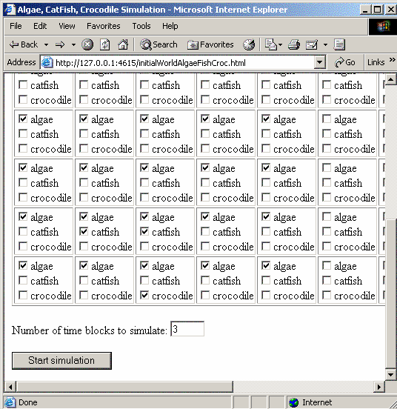

Slide 34
Fish Simulation: An OO Program that Simulates Aquatic Life
建立这样一个描述水中生物群的模型需要什么样的类？（What classes would be required to build such a model that simulates the life of organisms in a lake? ）
是否这个模拟程序总是需要生成这些类的对象？（Does the simulation program always need to create objects of these classes? ）
你所选择湖中最初具有的生物的个数对程序生成的对象数有什么影响？（How does the number of organisms selected by you in the initial configuration of the lake affect the number of objects created by the program? ）

Slide 35
Fish Simulation: An OO Program that Simulates Aquatic Life
问题1中所说的类需要有哪些行为？（What would be the attributes of the classes you thought of as answer to #1? ）
鳄鱼的行为变换基于鲶鱼的位置么？（Does the crocodile‘s behavior change based on the presence or absence of catfish? ）

Slide 36
2.1 Programming with Java
Programming with Objects
Java Program Development
First Look at Java
Element of a Java Servlet
Planning Servlet Development
Guidelines for Java Development

Slide 37
2.1.2 Java Program Development
Writing Java Source Code
Compiling Java Source Code
Creating an HTML Form
Running a Java Program

Slide 38
Java程序的生成与执行
Editor
(编辑器，如记事本)
Java字节码
(.class文件)
Java程序(.java文件)
Java compiler
(编译器)
Java 解释器
Java字节码(.class文件)
计算机硬件

Slide 39
Java程序的编译与执行
使用cmd进入命令行模式
使用javac命令对需要编译的.java源码文件进行编译，得到编译后的结果.class文件
执行程序
  使用java命令执行
  将.class文件放在合适的位置供其他程序调用（如将servlet程序Welcome.class放在workbench中处理客户端发送的数据）

Slide 40
Java程序的编译
有些servlet需要使用已经写好的Java源代码，而这个源代码又不是J2SE SDK的一部分，如需要workbench的lib目录下的javax.servlet.jar。
注意：将
D:\workbench\lib\javax.servlet.jar;.
加入到环境变量中的classpath中去

Slide 41
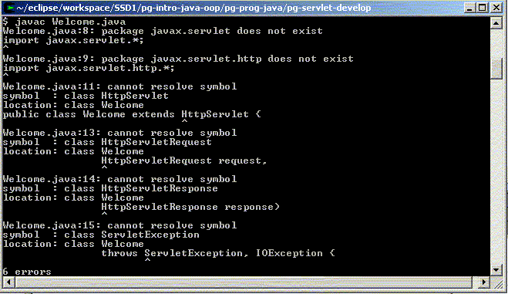

Slide 42
Java程序的编写
Java规则（Java Rule）
  Java语法，即使用Java编写程序需要遵循的语法规则。
标识符（identifier）
  类或者行为需要有个名字，这个名字就是一个标识符。
  Java对大小写敏感，即标识符“system”和“System”是不同的标识符
  Java中类的名字通常以大写字母开头；其他的标识符（如方法的名字）以小写字母开头。

Slide 43
Java程序的编写
关键字（keyword）
  Java语言中预先定义好的字，如class, public, static等
Java语句（statement）的顺序
  Java语言编写的顺序也是它们被处理执行的顺序。
程序格式（format）
  使用tab键实现缩进，使得所写的java代码美观易读
  单词和单词之间使用空格分开
  每行写一句代码(statement)，如果这句代码太长再分行。
  所有的语句用;结束
注释（comment）
  使用/*和*/进行注释一段文字；使用//注释一行文字
  好的习惯：在定义类之前，使用注释描述类的作用和行为。
  坏的习惯：整个程序基本没有注释。

Slide 44
Java程序的编写
关于Java程序名
  对于大多数计算机语言，源代码的文件名是随意的，但对于Java不行。
  Java中，所有的代码都必须驻留在类中，每个源程序文件被称为一个编译单元（compile unit）。按照约定，类名必须与源程序的文件名相同。
  确保文件名的大小写与类名一样。

Slide 45
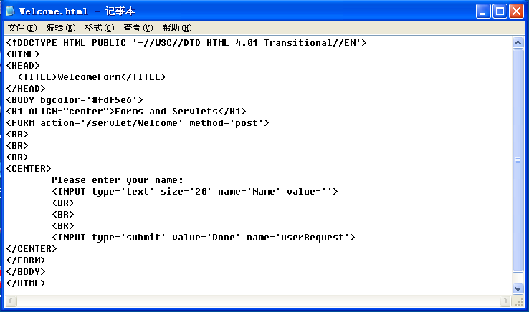
Creating an HTML Form

Slide 46
Running a Java Program
将相关的网页Load入Workbench
将网页所需的servlet程序Load入Workbench
从Workbench中调用网页，测试servlet的使用
  实例1：Welcome
  实例2：Catfish (Alife-basic.zip)

Slide 47
2.1 Programming with Java
Programming with Objects
Java Program Development
First Look at Java
Element of a Java Servlet
Planning Servlet Development
Guidelines for Java Development

Slide 48
2.1.3 First Look at Java
以Catfish为例，说明Java的使用
  实例：Catfish.class
  类的定义（class definition）
  Catifish类的属性（attribute）
  Catfish类的行为（behavior）
  If语句的用法

Slide 49
Java的标识符
Java程序设计中，标识符用来对程序中的变量、方法、对象、类、接口、以及包等进行命名
Java语言的标识符命名必须遵循以下原则：
  标识符必须是以字母、下划线(_)、美元符($)开头,后跟字母、数字、下划线或美元符号；
  标识符对大小写敏感
  标识符没有最大长度限制
  标识符中间不能有空格和连字符(-)
  Java语言的关键字不能用作标识符。
Notes:
1 标识符是变量、类、方法、对象及其它各种用户自定义对象的命名 2 Java标识符可以任意长 3 Java标识符命名规则：以字母、下划线(_)或美元符号($)开头，后跟字母、数字、下划线或美元符号 4 Java使用Unicode码(16位字符码，支持65536个字符)，所以字母不仅仅是26个英文字母，具体来说，Java字母包括： 'A'～'Z'、'a'～'z'、 Unicode 中序号大于0XC0的字符(如中文、日文、韩文等) 5 Java标识符大小写敏感 合法标识符举例：myVar、_testClass、$myString、变量1； 不合法的标识符举例：var%、1var、interface

Slide 50
Java的关键字
Java语言中，有一部分标识符是系统定义的，有着专门的意义和用途，不能用于一般的标识符，这些标识符就叫做保留字或关键字。
abstract assert boolean break byte case catch char class const continue default do double else extends final finally float for goto if implements import instanceof int interface long native new package private protected public return short static strictfp super switch synchronized this throw throws transient try void volatile while
在Java中，true（真）、false（假）和null（空值）都是小写的，它们不是Java的关键字，但是在程序中不能把它们作为名字使用。

Slide 51
Java的标识符
Java标识符
  StudentName
  get_up
  _sys_path
  $pay
  $9test
  测试
  7go
  #super
  I’am
  public
  get-name
不合法的Java标识符

Slide 52
类的定义
Catfish.java给出了对类Catfish的定义
  The description is provided by the source code enclosed within the opening brace and the closing brace.
类的定义中给出内容
  attributes(属性值)
  behaviors(行为)

Slide 53
类的定义的格式
[类修饰符] class 类名 [extends 父类名][implements 接口名{, 接口名}]{
类体}
public class Catfish {
类的主体
}
类名
类修饰符
public类标识符：如果一个类被声明为是public的，则与它不在同一个包中的类也可以通过引用它所在的包来使用这个类。否则这个类就只能被同一个包使用。

Slide 54
类的定义的格式（续）
[类修饰符] class 类名 [extends 父类名][implements 接口名{, 接口名}]{
类体}
类修饰符
类名
父类名
public class Welcome extends HttpServlet {
类的主体
}

Slide 55
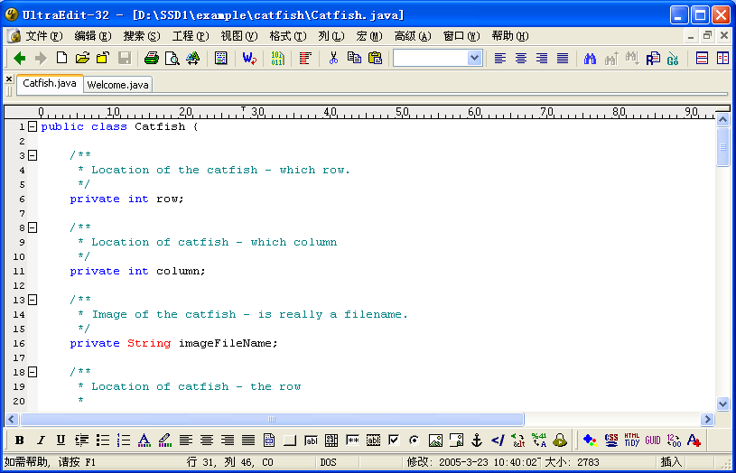

Slide 56
类中的属性
类中包含的内容（以Catfish类为例）
  属性值
    private int row;
    private int column;
    private String imageFileName;
  private：是java的一个关键字。标识这些属性只能由Catfish对象访问。
  int和String标识Java中数据的类型
    int row表示变量row是一个整数
    String表示变量imageFileName是一个字符串

Slide 57
类中的行为
getRow
getColumn
getImage
swimRightIfPossible
swimLeftIfPossible
swimUpIfPossible
swimDownIfPossible

Slide 58
Catfish
-row: int -column: int -imageFileName: String
+getRow(): int +getColumn(): int +getImage(): String +swimRightIfPossible() +swimLeftIfPossible() +swimDownIfPossible() +swimUpIfPossible()
属性(attribute)
消息(message)
Notes:
Unified Model Language 统一建模语言.

Slide 59
Student Activity
教材中的2.1.3中的Student Activity
  使用提供的例子Alife-Basic学习如何建立一个Java类。
  首先从seqcc.icarnegie.com下载Alife-Basic.zip
  然后将教材表1(listing 1)中的内容存为Catfish.java,可以修改其中的内容。
  编译Catfish.java
  使用workbench运行Catfish.class

Slide 60
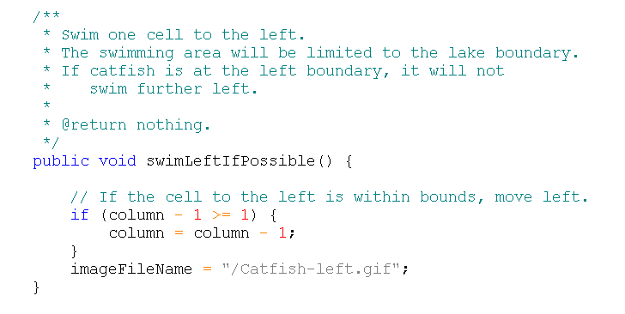
以swimLeftIfPossible()为例

Slide 61
If 语句

Slide 62
If 语句
If语句的执行顺序
false(假)
判断条件
true(真)
当条件为真时执行的语句

Slide 63

Execution sequence of an if-statement | Example: From swimRightIfPossible (see Listing 1 above, starting on line 43) | Example expressed in Java code
 |  | if (column + 1 <= 10) { column = column + 1; }

Slide 64
需求分析（对整个系统的分析）
完成整个系统
系统需要描述的对象和对象
之间的关系
从类定义中生成多个对象，
每个对象都具有类定义中定义
的属性和行为
将所需对象分类，并定义
一类对象的属性和行为
类定义（属性和行为）

Slide 65
2.1.4 Elements of a Java Servlet
The Welcome Servlet
More Servlets
Getting User Input
Debugging a Servlet

Slide 66
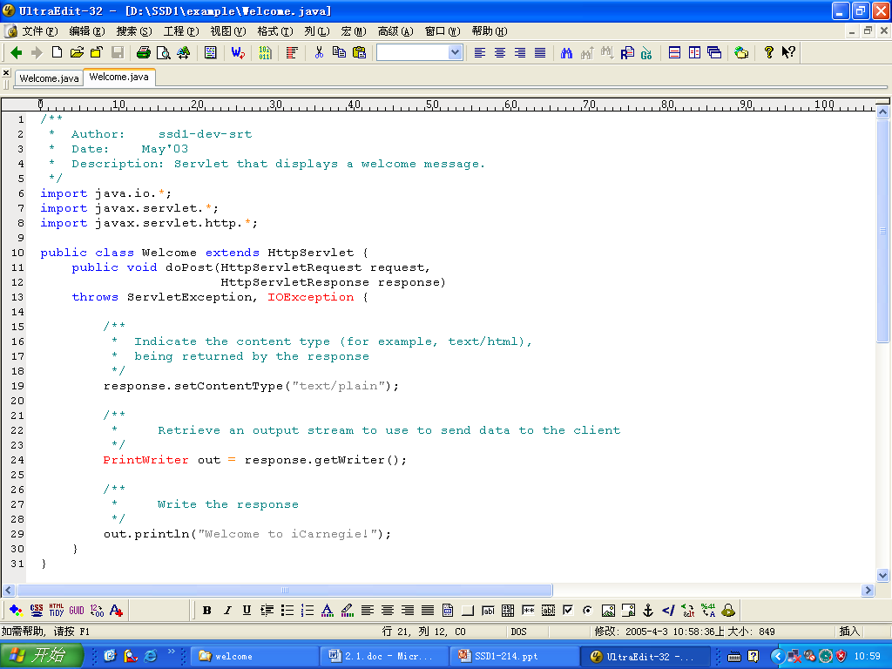

Slide 67
关键字
public
class
extends
void
throws
import

Slide 68
标识符
Welcome
HttpServlet
doPost
HttpServletRequest
HttpServletResponse
PrintWriter
ServletException
IOException
request
response
out
setContentType
getWriter
println

Slide 69
注释（comment）

Slide 70
引入java.io包中所有的类，servlet用这些类实现输入输出。

Slide 71
左大括号(opening brace)
右大括号(closing brace)

Slide 72
使用setContentType设定servlet生成的文件的格式：
“text/plain”表示生成一个
纯文本文件；
“text/html” 表示生成一个
HTML Web网页；
“ text/gif”表示生成一个
GIF文件.

Slide 73
Try it urself
Copy the source code from Listing 1 into Welcome.java file. Remember that the line numbers should not be copied into the source file.
Edit Welcome.java to make some change in the text message to be displayed in the browser.
Compile Welcome.java following instructions in 2.1.2 Java Program Development.
Run the new version of the Welcome servlet following instructions in 2.1.2 Java Program Development.

Slide 74
More Servlets
HtmlWelcome servlet
PersonalWelcome servlet
  参见在线教材

Slide 75
Try it urself--HtmlWelcome servlet
Copy the source code from Listing 2 into HtmlWelcome.java file.
Compile HtmlWelcome.java following instructions in 2.1.2 Java Program Development.
Make a copy of WelcomeForm.html file and name it HtmlWelcomeForm.html. Edit the file so that the action attribute invokes the HtmlWelcome servlet instead of the Welcome servlet.
Run the HtmlWelcome servlet

Slide 76
Try it urself-- PersonalWelcome servlet
Copy the source code from Listing 3 into PersonalWelcome.java file.
Compile PersonalWelcome.java. You now have a new servlet PersonalWelcome in the file PersonalWelcome.class, which also includes the user's name.
Make a copy of WelcomeForm.html file and name it PersonalWelcomeForm.html. Edit the file PersonalWelcomeForm.html so that the action attribute invokes the PersonalWelcome servlet instead of the Welcome servlet.
Run the PersonalWelcome servlet.

Slide 77
调试servlet (Debugging a Servlet)
在servlet源代码中加入System.out.println(“ 调试提示信息");
在servlet运行时，可以在workbench的窗口中看到调试提示信息。

Slide 78
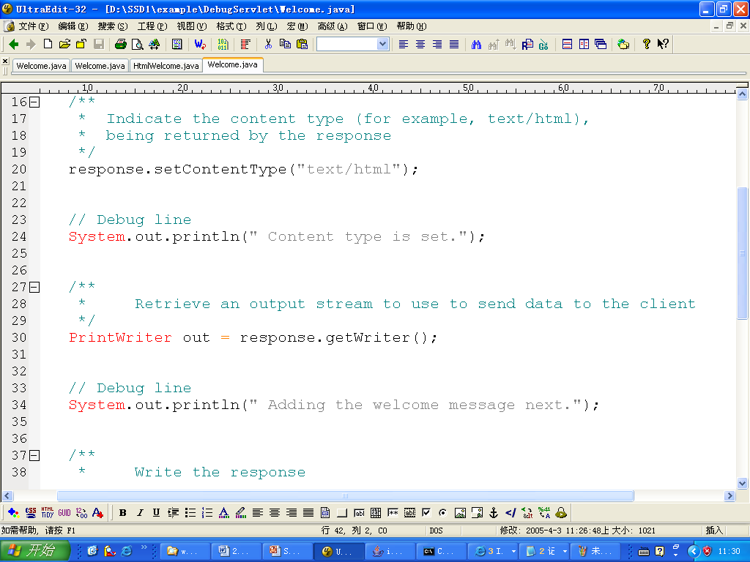

Slide 79
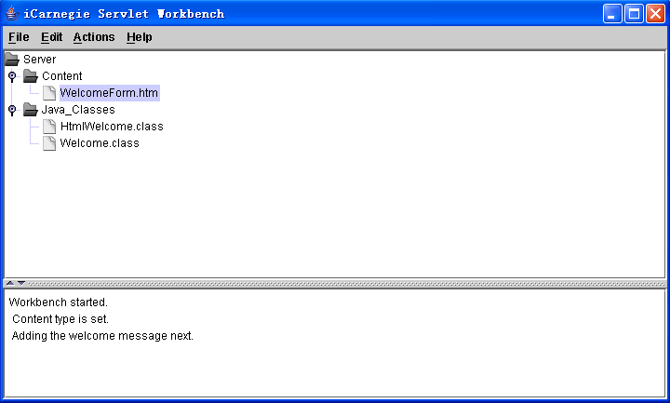
Servlet运行时，调试提示信息显示在workbench的信息提示窗口

Slide 80
2.1.5 Planning Servlet Development
Thinking Ahead
Defining the Problem
Planning the Solution
Coding the Servlet
Testing and Evaluating

Slide 81
Thinking ahead
是否安装了Java平台
  J2SE
  环境变量path和classpath是否设置正确
  Workbench安装目录下lib目录下的javax.servlet.jar是否添加到classpath中
是否安装了workbench

Slide 82
Defining the Problem
定义网页中所需控件的类型、数目以及名字(name)
定义servlet的名称，如何在网页中被调用
定义servlet处理信息得到的结果

Slide 83
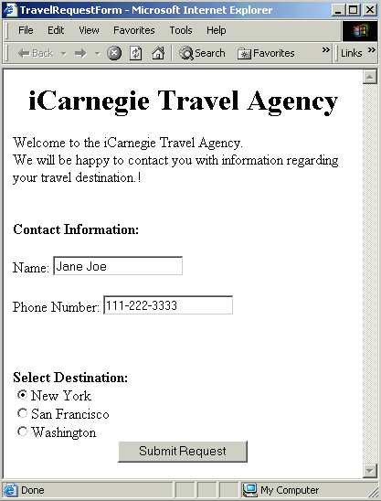

Slide 84
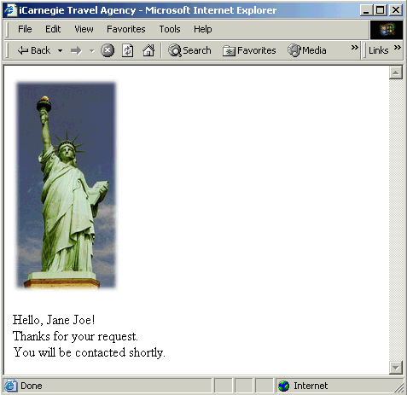

Slide 85
Planning the Solution
定义响应返回的页面的内容类型（Indicate the content type being returned by the response）
获取一个输出流，使用这个输出流将数据传送给客户（Retrieve an output stream to send data to the client）
获取用户在表单中的输入（Get user input from the form: name and destination）
建立网页的header（Start by building the Web page header）
加入图片（Add the image）
加入文本信息，并将从请求那里得到的姓名放入到信息中（Add the confirmation message, with the name）
结束网页（End by building the Web page footer）

Slide 86
Planning the Solution
Write the code to build the Web page with a header, a footer, and a confirmation message. Test by opening the form in TravelRequestForm.html using the workbench, submit the form, and verify that the Web page displays correctly.
Write the code to obtain the user's choice of destination city and to construct a Web page with the image for the destination city. Again, test by submitting the form, and verify that the Web page displays the image for the destination city selected.
Write the code to obtain the user's name.

Slide 87
Coding the Solution
/** * Start by building the web page header */
out.println( "<!DOCTYPE HTML PUBLIC '-//W3C//DTD HTML 4.01 transitional//EN'>");
out.println("<HTML>");
out.println("<HEAD>");
out.println("<TITLE>iCarnegie Travel Agency</TITLE>");
out.println("</HEAD>");
out.println("<BODY>");

Slide 88
Coding the Solution
/** * Add the confirmation message, with the name */
out.println("Hello, Visitor!"); out.println( "Thanks for your request. You will be contacted shortly.");
/** * End by building the web page footer */
out.println("</BODY>"); out.println("</HTML>");

Slide 89
Coding the Solution
Preparing to write code for our second step, we know that the HTML code for including an image file in the Web page to be returned by the servlet would look something like:
<IMG src='/ny.jpg' alt='ny.jpg'>

Slide 90
Coding the Solution
Add code for the following:
The getParameter statement for obtaining the value of the radio button input control called Destination
The out.println statements that output HTML code from the servlet. One of these statements includes the HTML code for the IMG tag whose src and alt attributes both specify the image file obtained earlier.

Slide 91
Coding the Solution
/** * Get the user input from the form: * name and destination */ String destination = request.getParameter("Destination");
/** * Add the image */
out.println("<IMG src='/" + destination + "' alt='" + destination + "'>");

Slide 92
Coding the Solution
Add the getParameter statement for obtaining the value of the text input control called Name
Edit the out.println statement that outputs the greeting in the confirmation message to include the value obtained above instead of the dummy name Visitor.

Slide 93
Coding the Solution
/** * Get the user input from the form :
* name and destination */
String destination = request.getParameter("Destination");
String name = request.getParameter("Name");
/** * Add the confirmation message, with the name */
out.println("Hello, " + name + "!"); out.println( "Thanks for your request. You will be contacted shortly.");

Slide 94
Coding a Servlet
选择编辑工具编辑.java文件
编译.java文件得到.class文件

Slide 95
Debugging a Servlet
在servlet源代码中加入System.out.println(“ 调试提示信息");
在servlet运行时，可以在workbench的窗口中看到调试提示信息。

Slide 96
2.1.6 Guidelines for Java Development
The process of Programming
The Java API Documentation
Coding Style
Commenting Source Code
Javadoc

Slide 97
Readings
辅材的第三章：”Java Interlude: Java Documentation”

Slide 98
开发网页的步骤
定义网页内容
规划网页的布局和所需的链接
一步步实现网页内容
评估网页
  使用浏览器看网页的效果以测试HTML是否正确
  是否满足规范

Slide 99
编程步骤（The process of Programming）
定义阶段(Definition Phase)
  定义和/或重定义问题
计划阶段（Planning Phase）
  计划实现问题的解决方案
编码阶段（Coding Phase）
  编码实现解决方案
评估阶段（Evaluation Phase）
  评估和测试

Slide 100
编程步骤（The process of Programming）
define
/redefine
plan
evaluate/test
code
Programming is not coding. Coding is not programming.

Slide 101
Define or Redefine the Problem
  Recognition of need. 形成对需求的共识
  Specification of requirements. 形成规范的文档
  可能需要一个反复的过程
Plan a Solution to the Problem
  Enumeration of alternatives. 列举可能的解决方案
  System design, including tests. 设计系统方案，并进行测试验证

Slide 102
Code the Solution
  Programmers code a system in the chosen language or languages. 程序员进行编码
  Programmer testing of solution. 程序员测试
  System acceptance .验收
Evaluate and Test Everything
  Test in context. 性能评估和功能测试
  Redesign. 如需要，重新设计与处理

Slide 103
Java API 文档(documentation)
Java程序员可能需要使用多个Java API
所有的Java API文档可以参见http://java.sun.com/j2se/1.4.2/docs/api/index.html

Slide 104
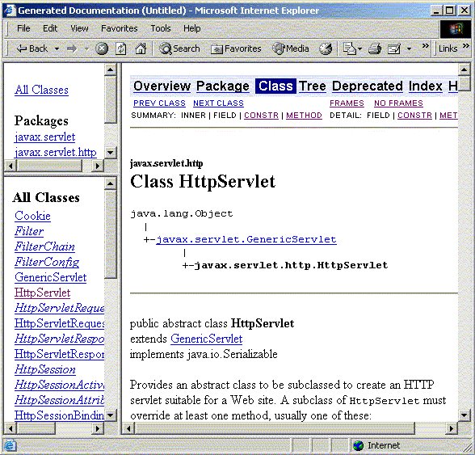

Slide 105
编码的风格
Java编程习惯(convention)
  http://java.sun.com/docs/codeconv/html/CodeConvTOC.doc.html
注释你的代码
  All Java source files you submit should be commented.

Slide 106
Javadoc
Java SDK提供了一个为代码生成文档的工具：Javadoc.
如果你的注释满足所规定的格式，则可以运行Javadoc自动生成一个HTML文档描述你的代码
  关于Javadoc的更多信息可以参见： http://java.sun.com/j2se/javadoc/index.html

Slide 107
Q & A

